Slide 1
Педагогічне
портфоліо
Захарової
Валентини Андріївни
асистента вихователя
Хмельницького закладу дошкільної освіти №26 «Кульбабка»

Slide 2
Загальні відомості про педагога
Дата народження | 15.07.1966
Освіта | Фаховий молодший бакалавр; спеціальність за дипломом - учитель музики, керівник хору, учитель початкових класів.
Навчальний заклад який закінчила | Хмельницьке музичне училище, Хмельницький гуманітарно-педагогічний інститут.
Педагогічне кредо | Навчати з любов'ю, з душею, з терпінням. Покласти зусилля, додати уміння, Бажання й старання. І Все - залюбки!
Стаж педагогічної роботи | 29
Стаж роботи на посаді | 4
Електронна пошта | zaharovahm@gmail.com

Slide 3
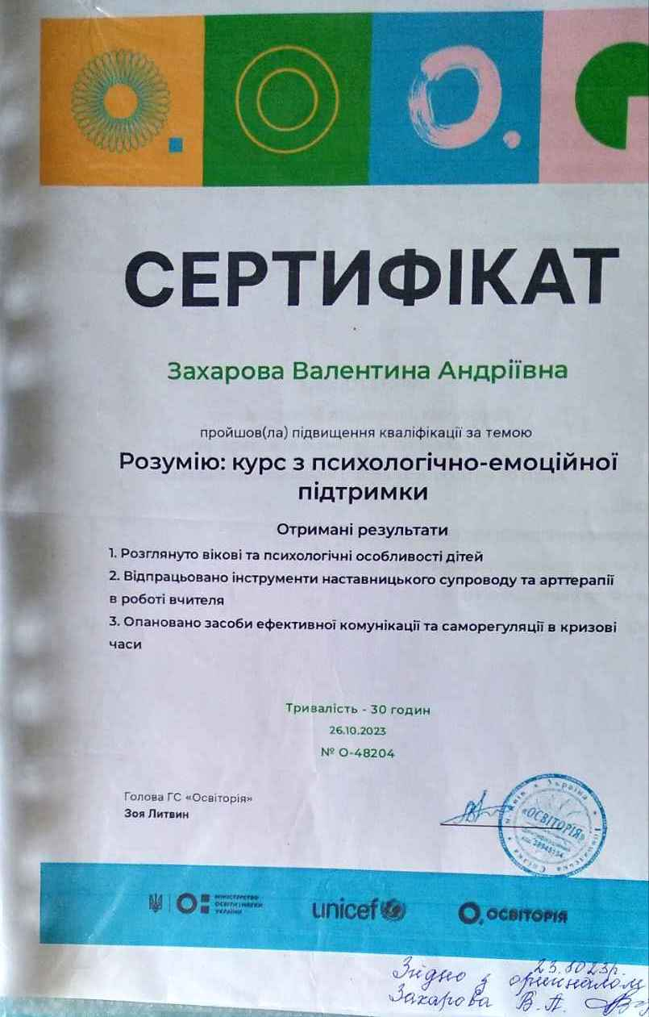
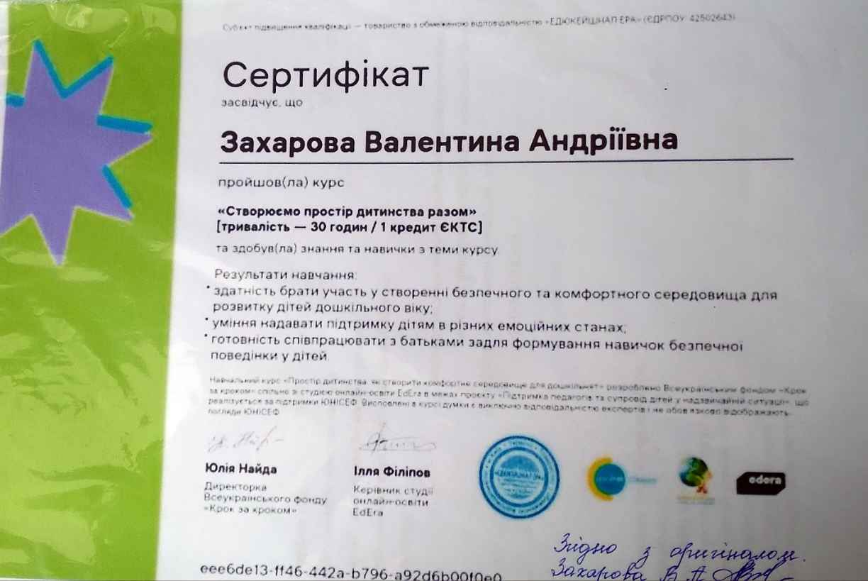
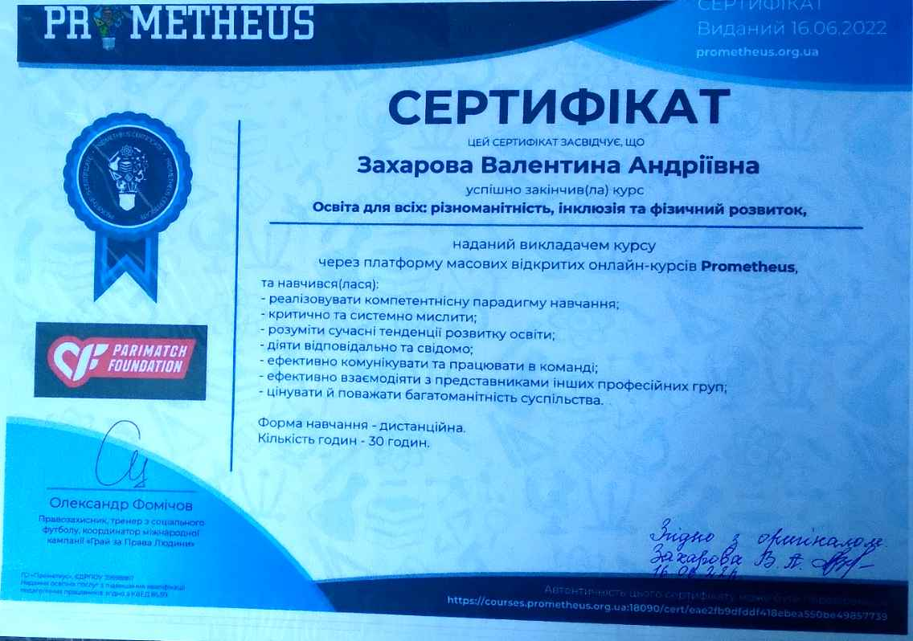
Підвищення кваліфікації
Загальна кількість годин: 90 години

Slide 4
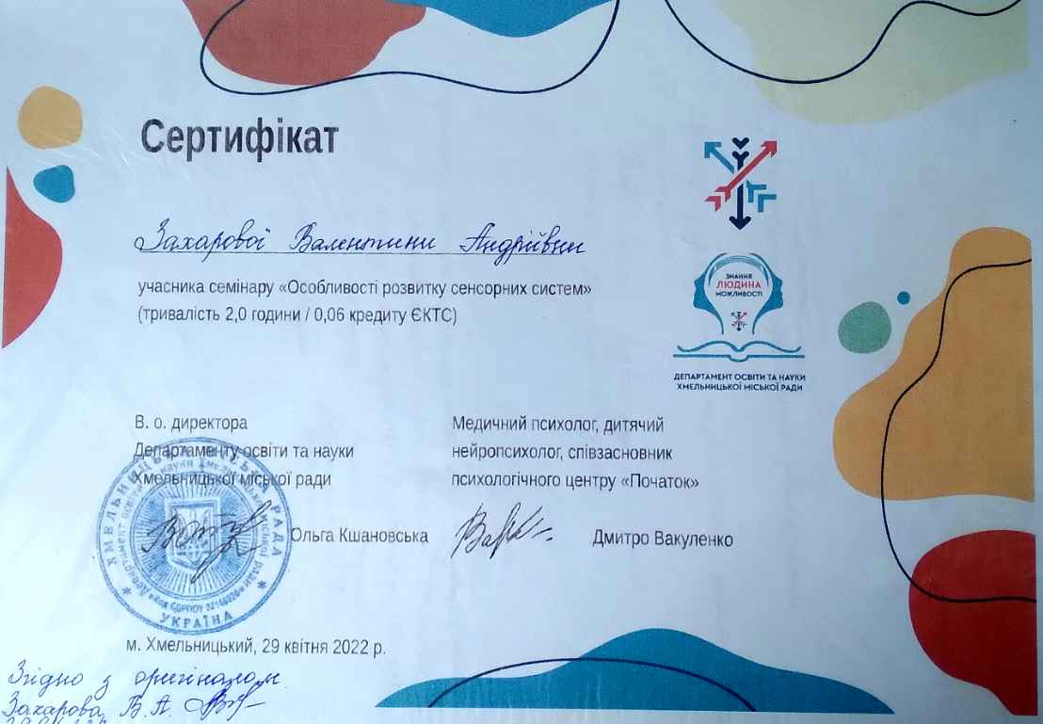
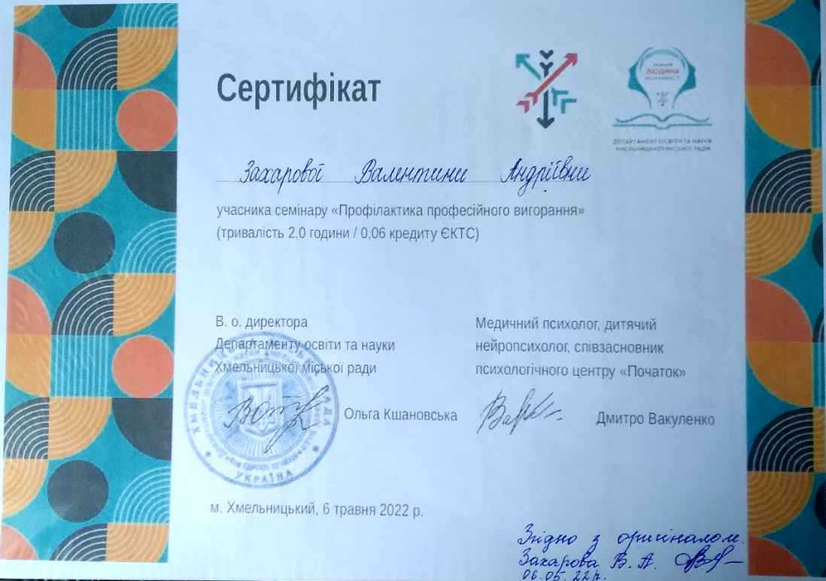
Поширення досвіду роботи. Участь у конференціях і семінарах
Участь у семінарі: “Особливості розвитку сенсорних систем” 2022р.
Участь у семінарі: “Профілактика професійного вигорання” 2022р.

Slide 5
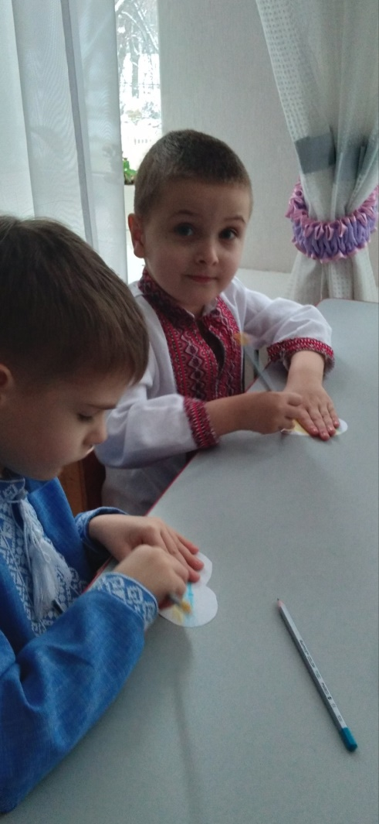
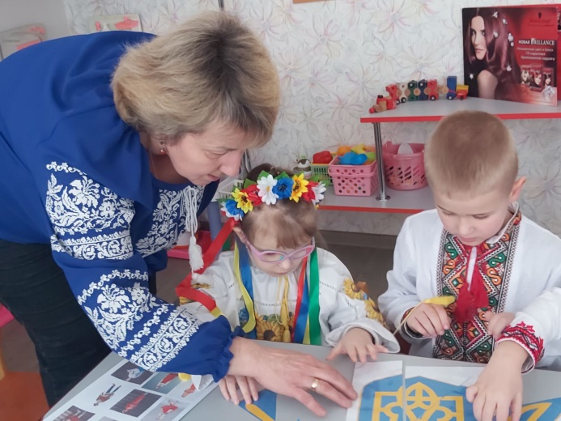
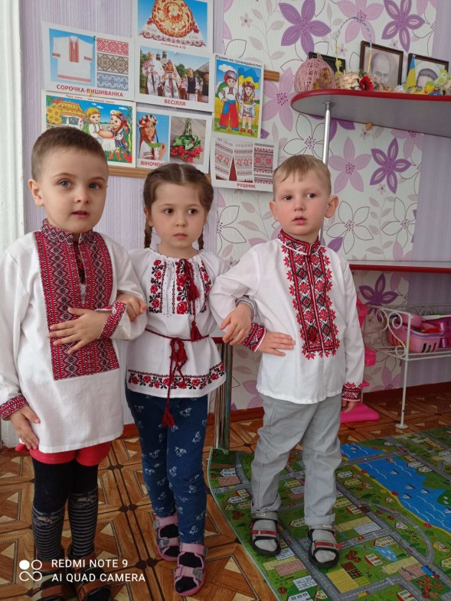
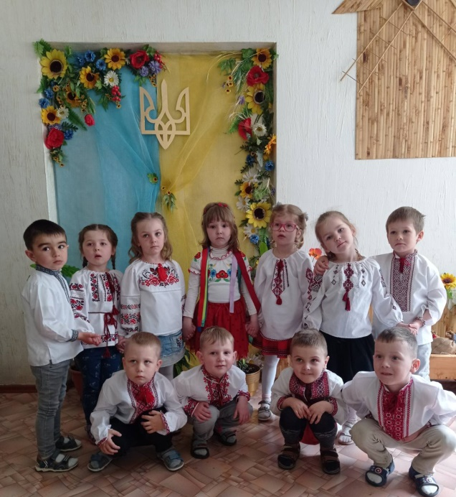
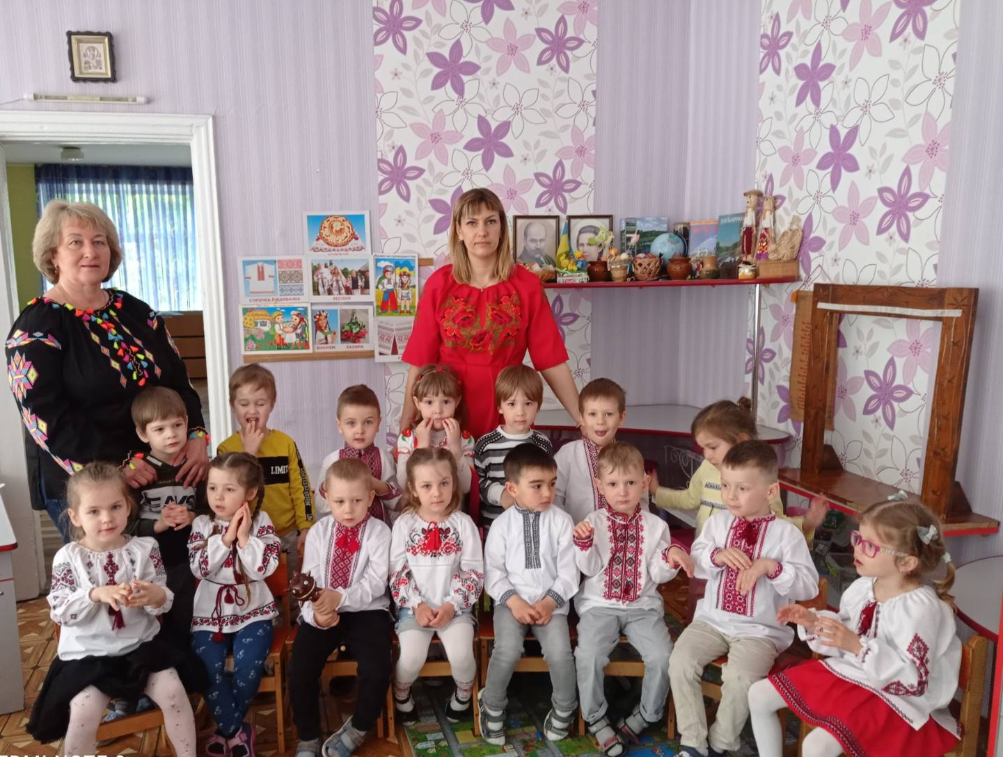
Освітня діяльність з здобувачами освіти Відкрите заняття для колег та членів атестаційної комісії «Україна – рідний край!»

Slide 6
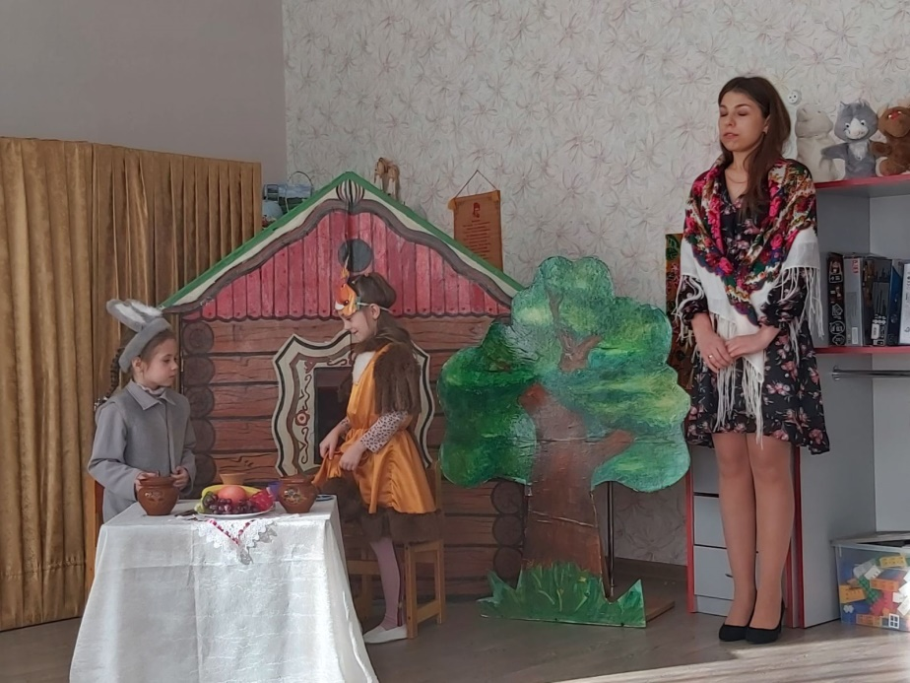
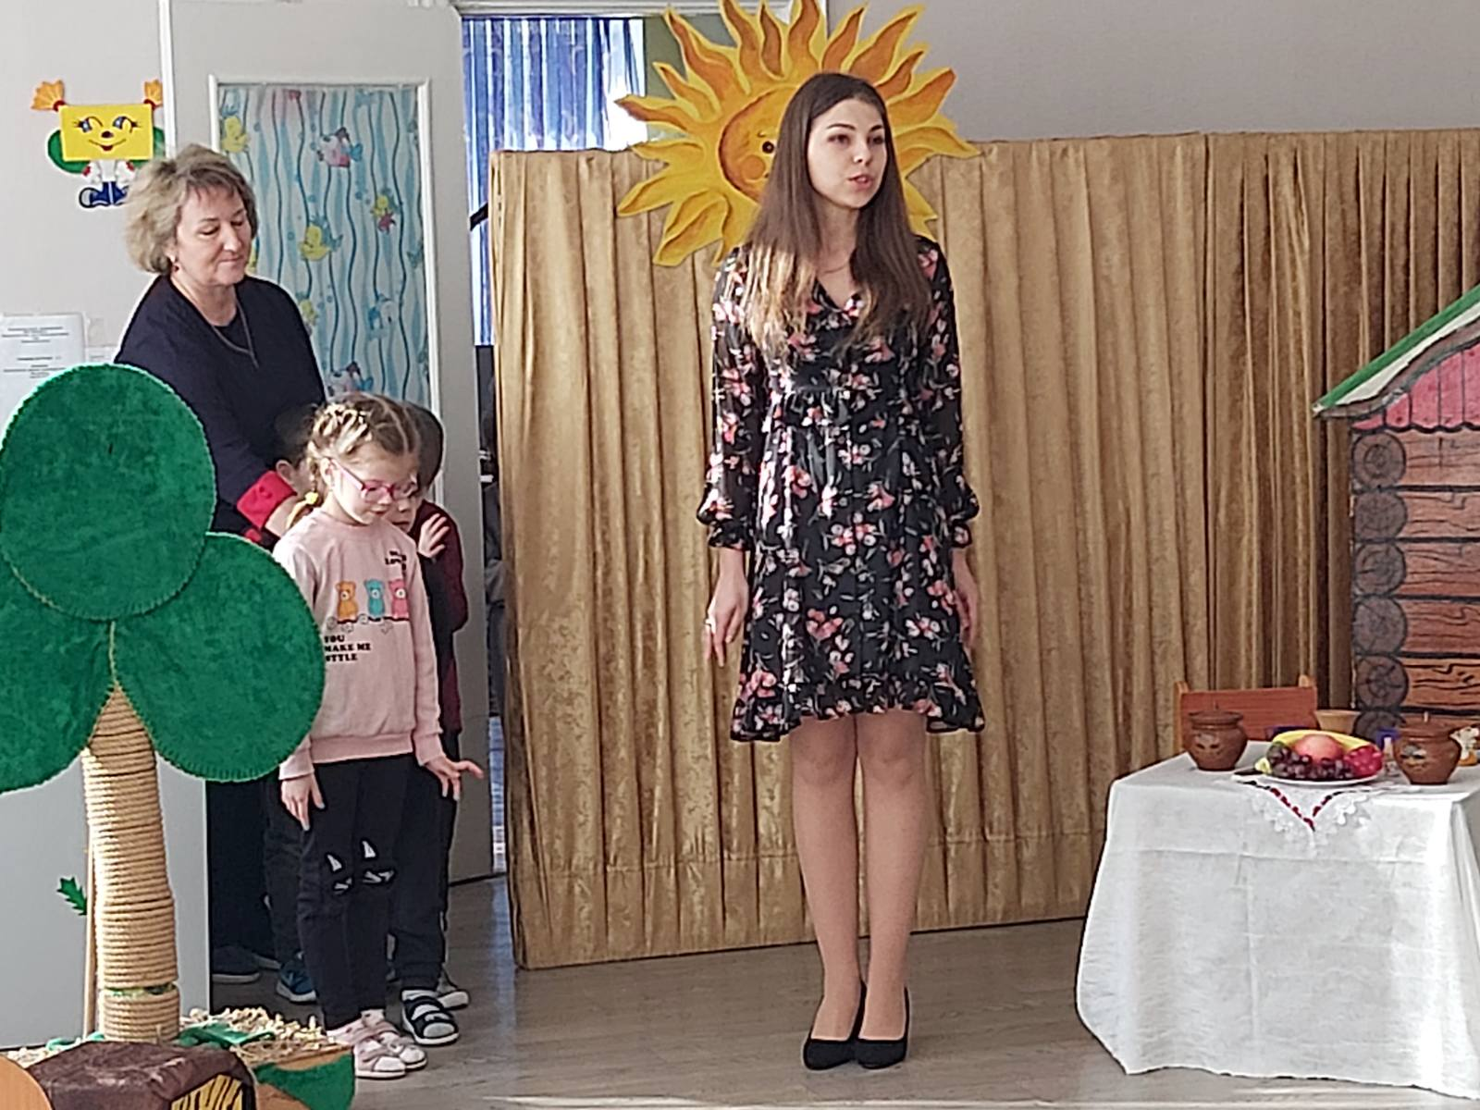
Відкрита форма роботи для вихователів. Сюжетно-рольова гра “Театр”.

Slide 7
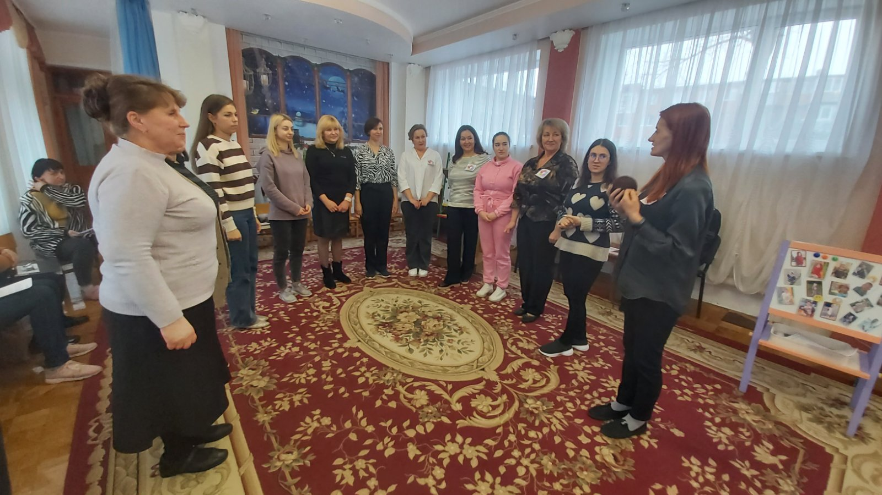
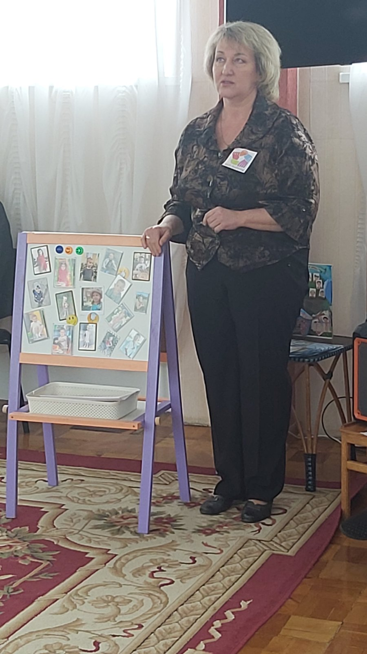
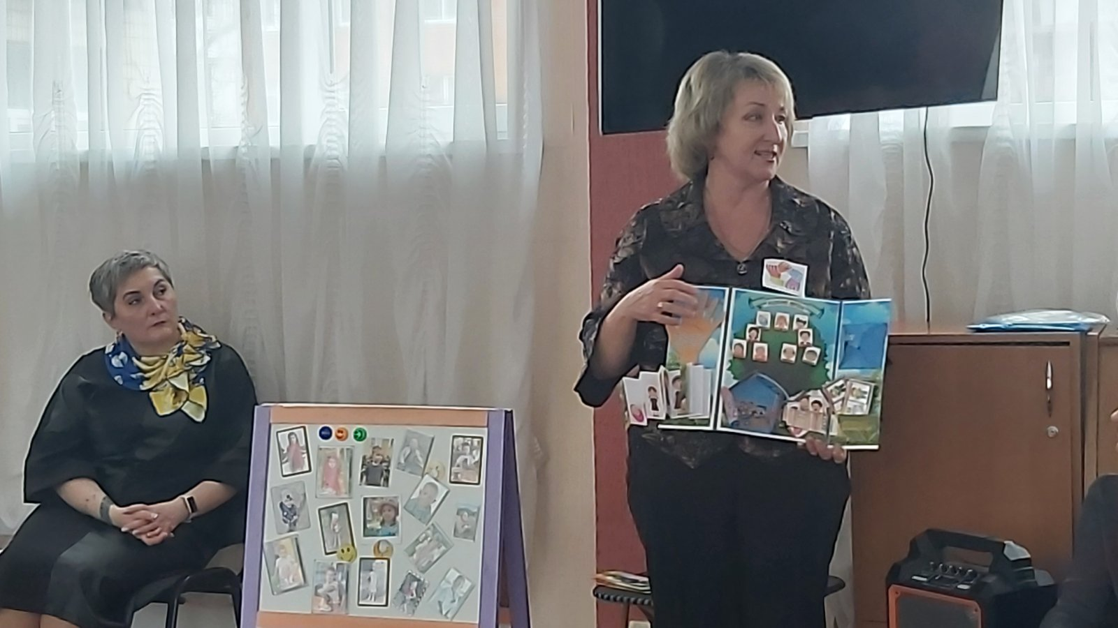
Педагогічна рада:
"Безпека життєдіяльності дітей дошкільного віку".

Slide 8
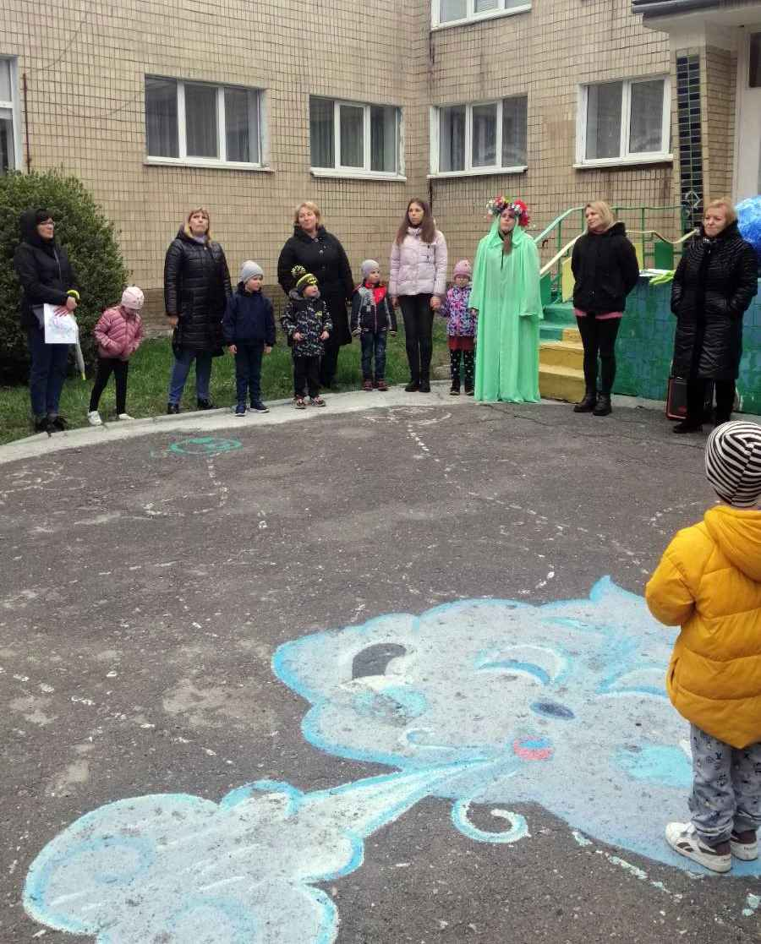
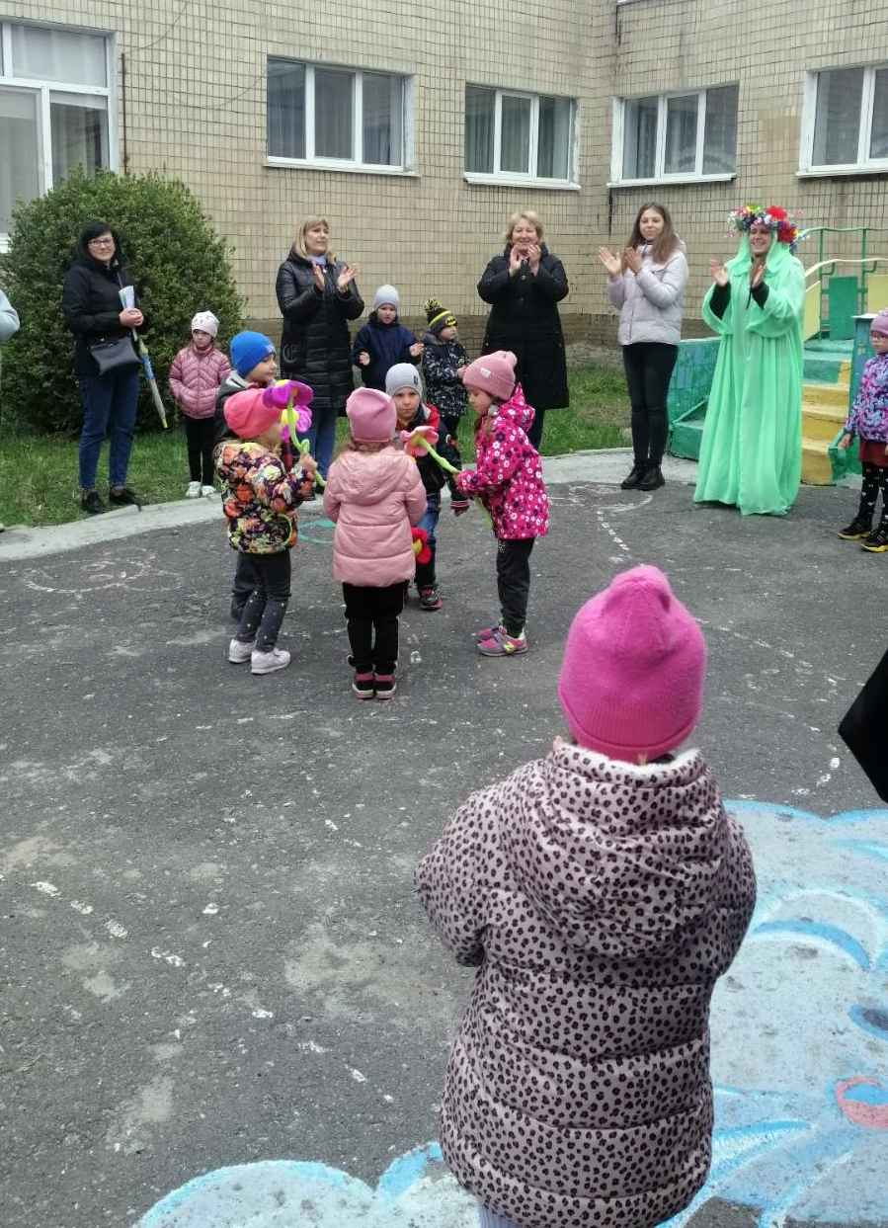
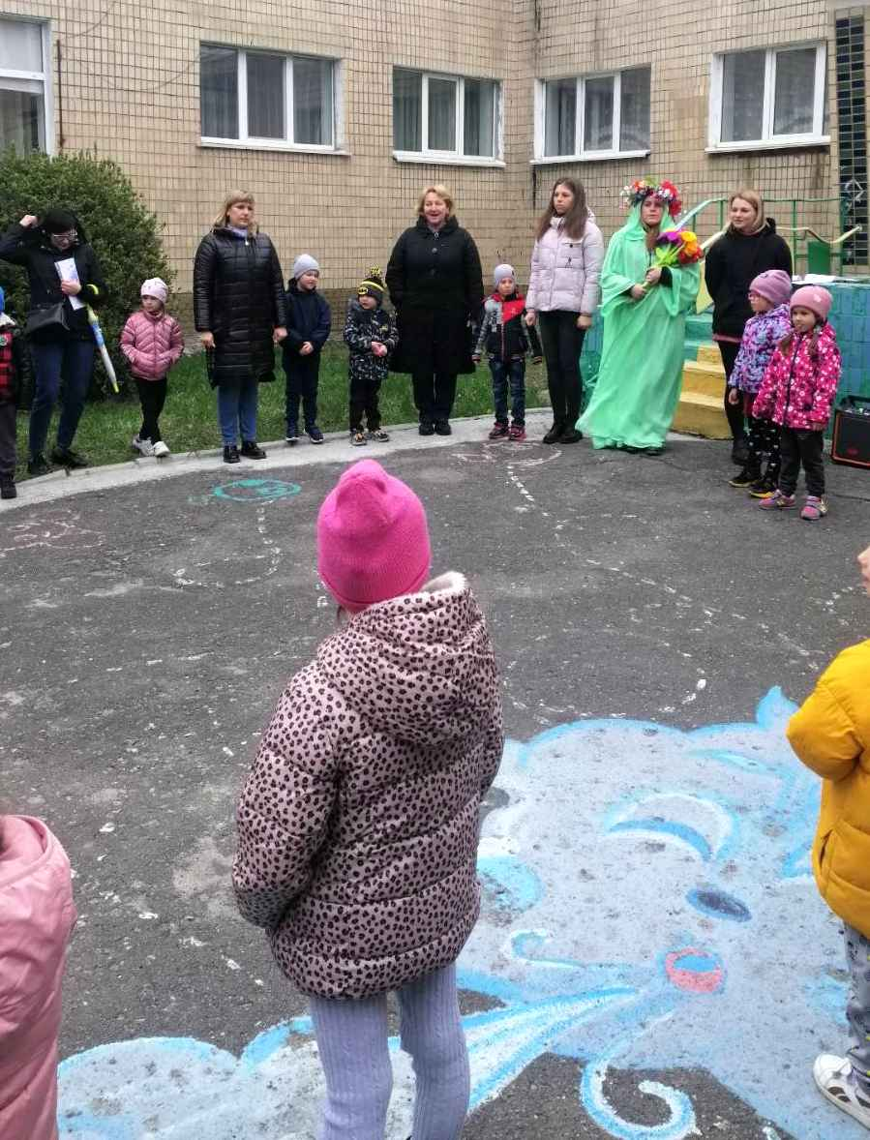
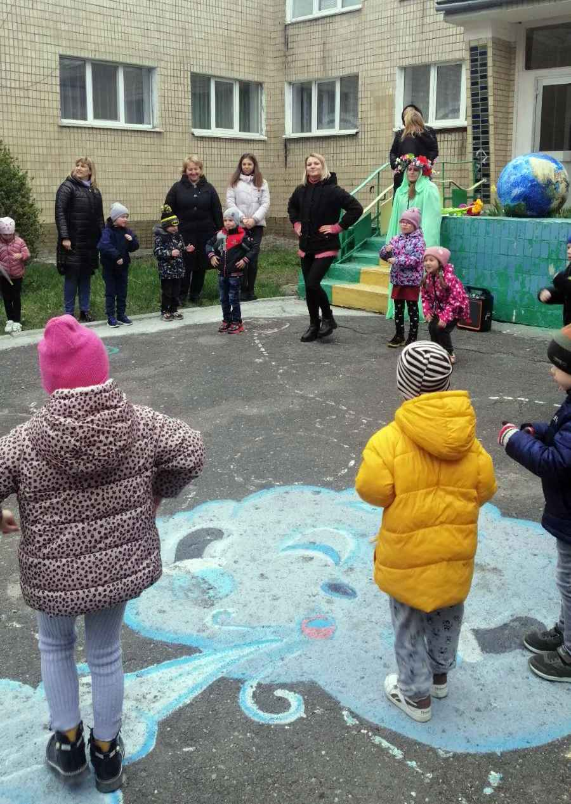
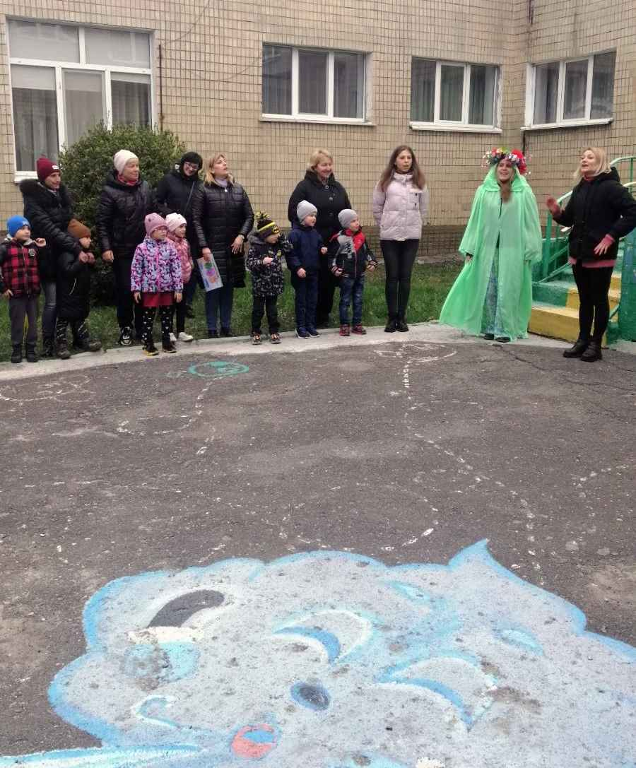
День “БАРАБАШКИ”

Slide 9
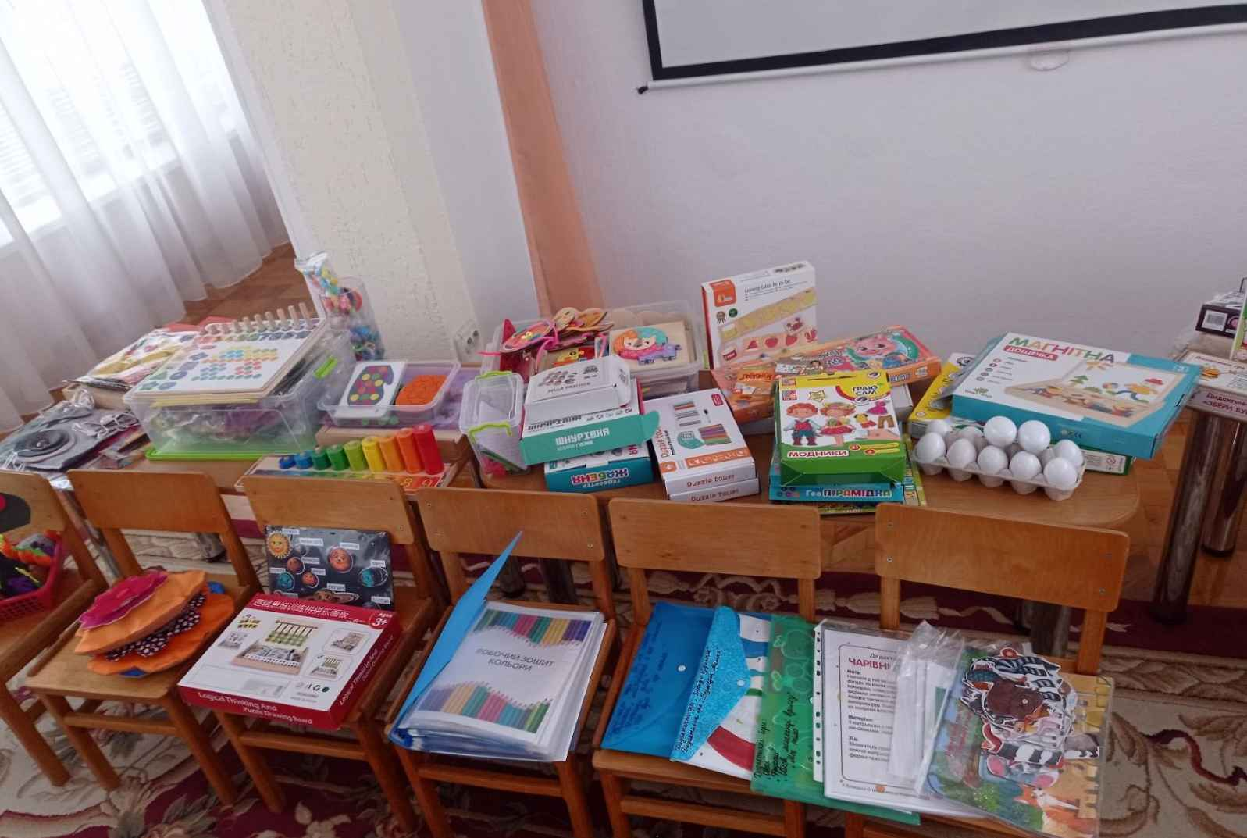
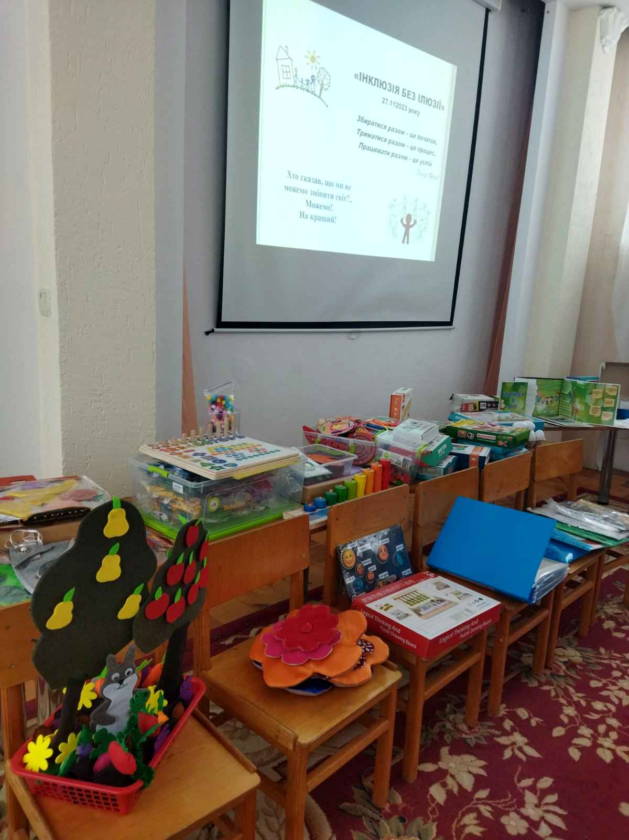
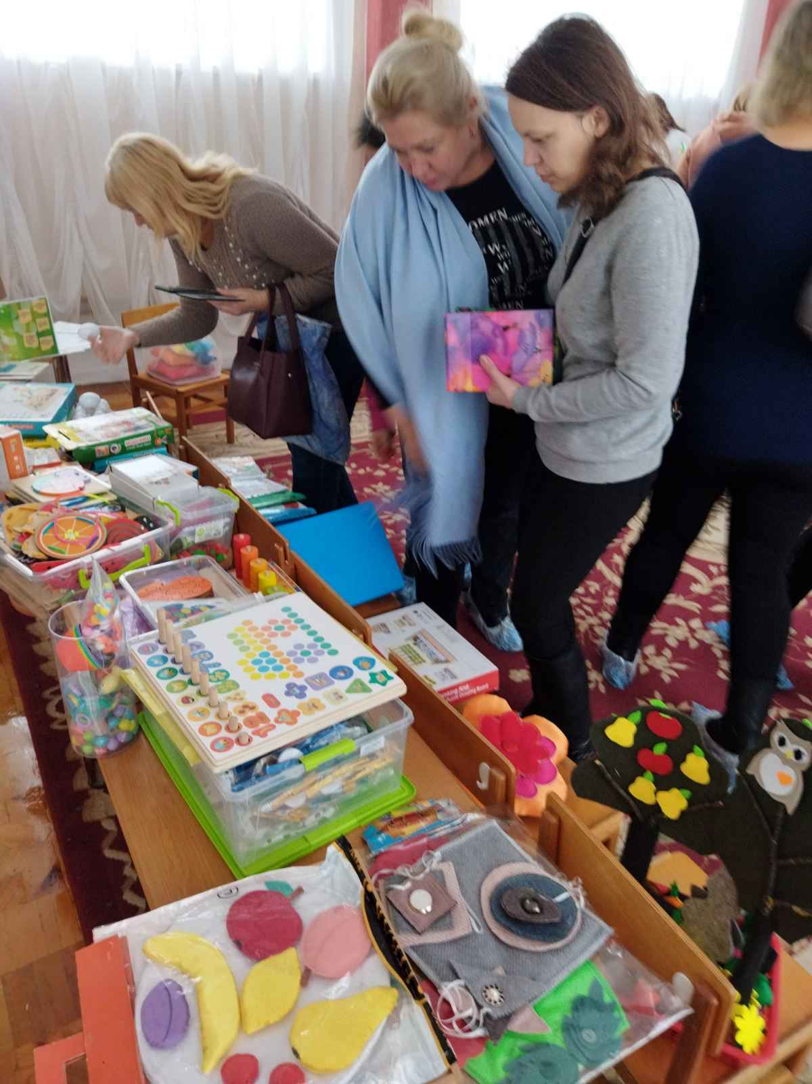
“ІНКЛЮЗІЯ БЕЗ ІНКЛЮЗІЇ”
обмін досвідом з педагогічним колективом
ЗДО №21"Ластівка"

Slide 10
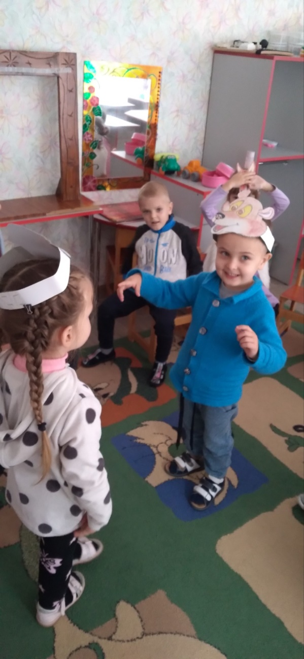
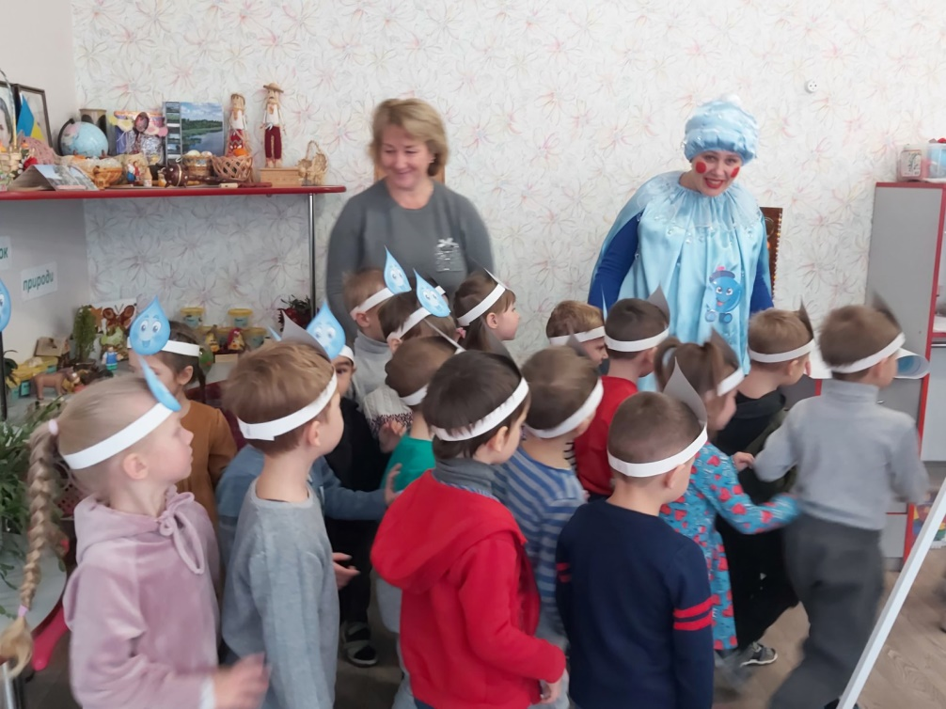
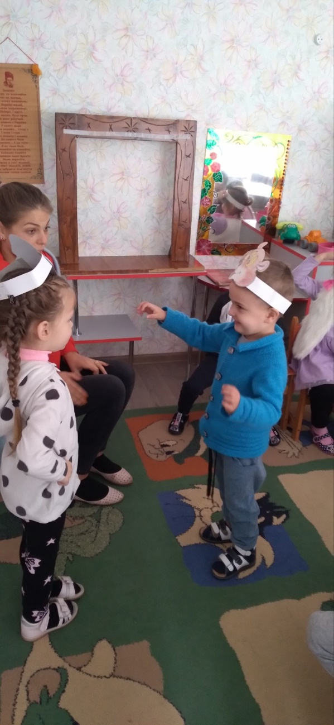
Ознайомлення з природним довкіллям.
Відкрите заняття: “Краплинка чарівниця”

Slide 11
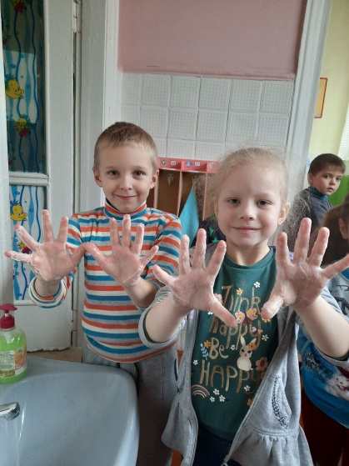
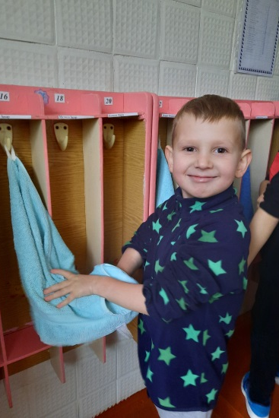
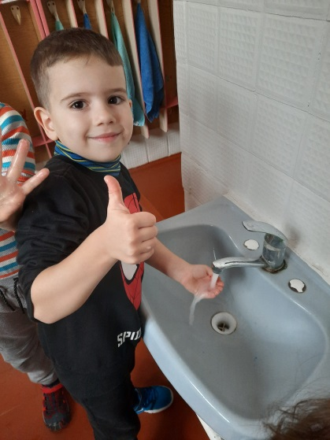
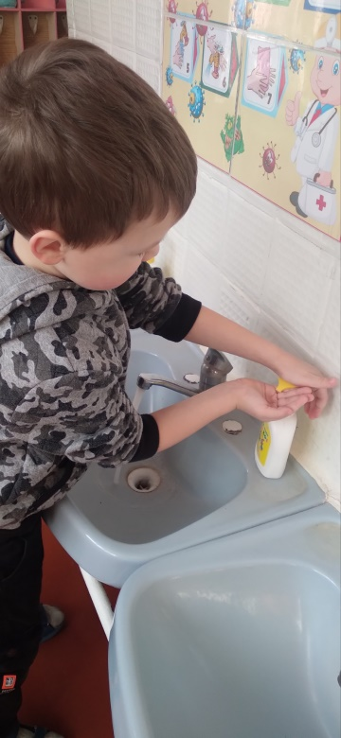
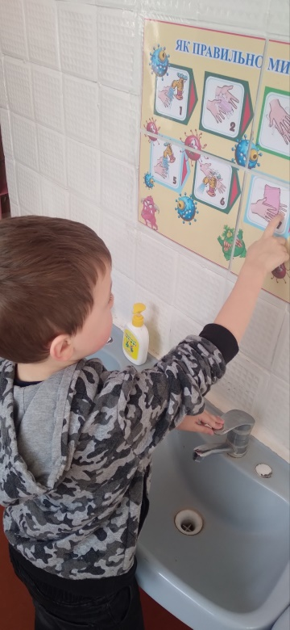
Чисті руки – запорука здоров’я!

Slide 12
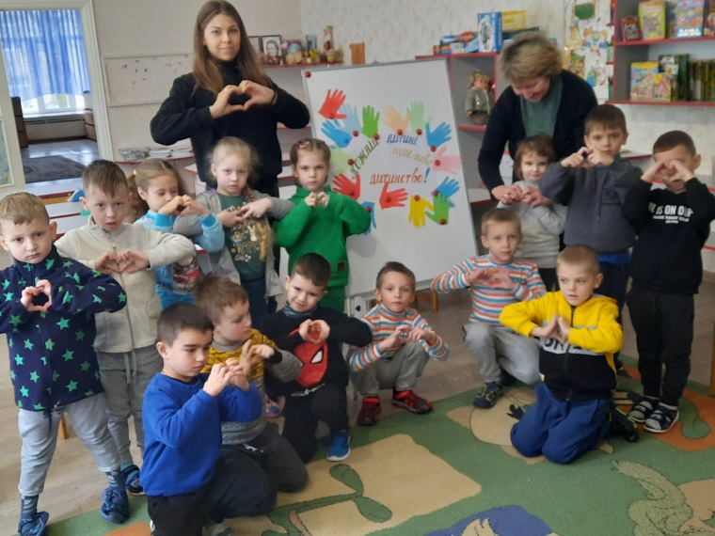
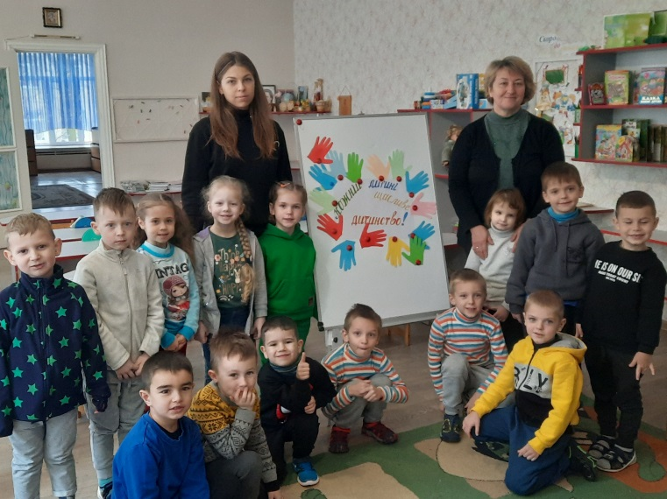
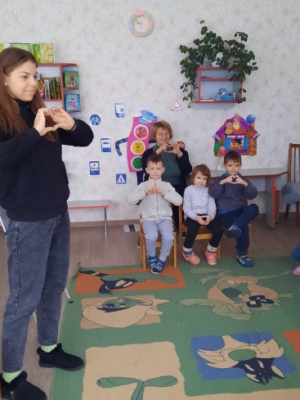
Заняття «Дивіться на нас як на рівних!»
Розвиток та навчальна діяльність
дітей з особливими освітніми потребами

Slide 13
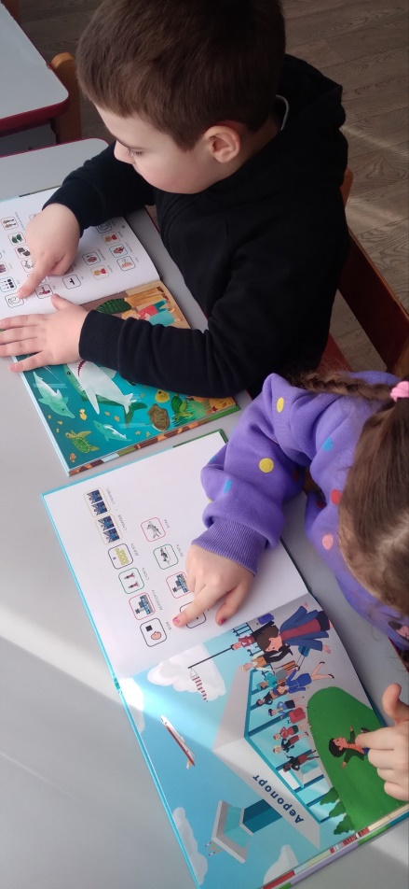
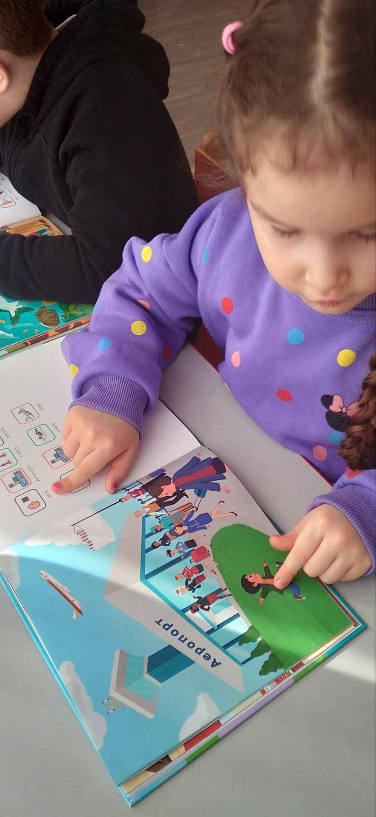
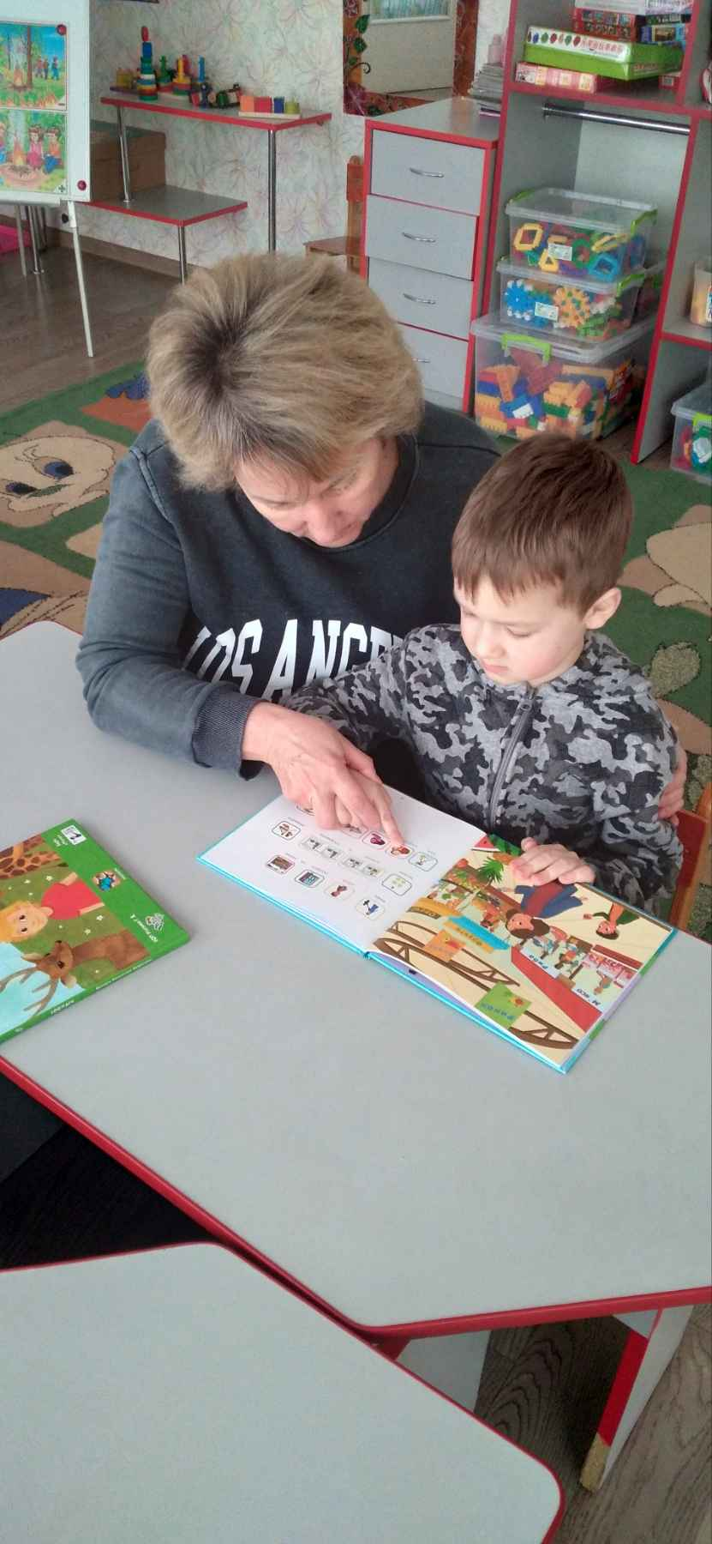
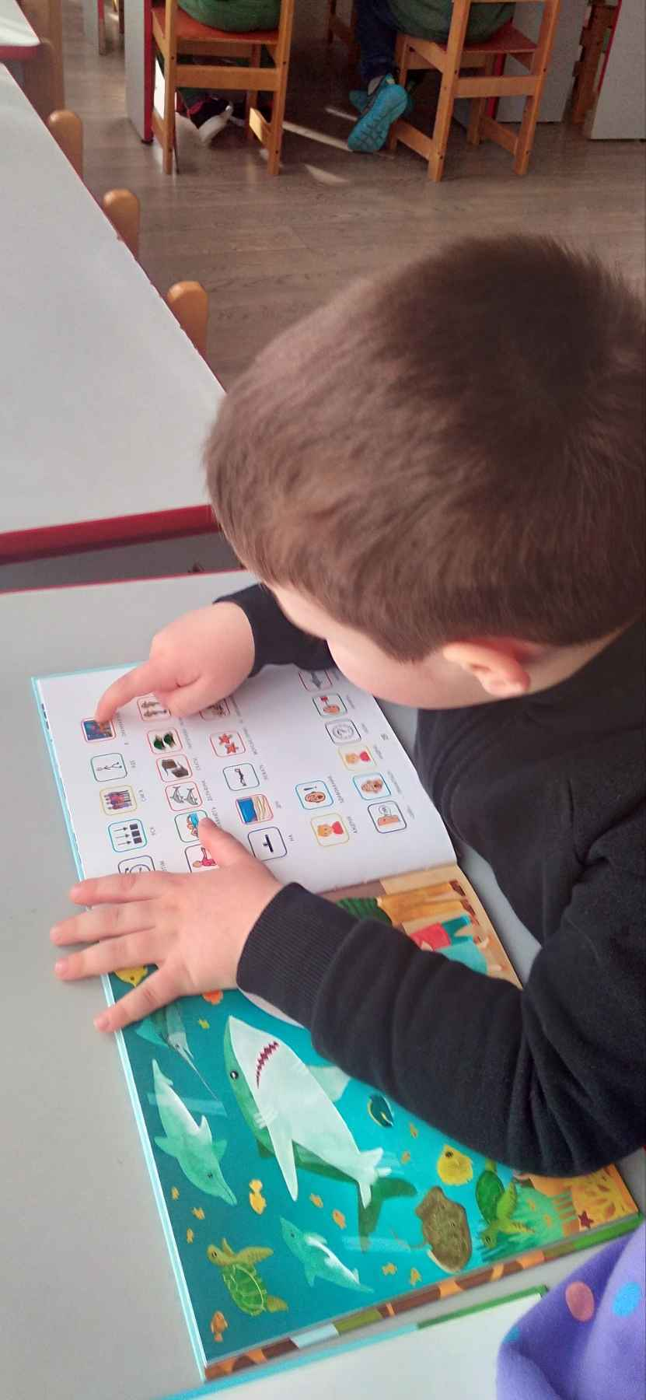
Використання інноваційних підходів у освітньому процесі
Впровадження в роботі:
Книга з піктограмами для дітей з аутизмом та особливостями розвитку «Професії».
Книга з піктограмами «Зоопарк», для дітей з аутизмом, соціальна історія з навичками звуконаслідування.
Збірка пікторгам для дітей з ООП.

Slide 14
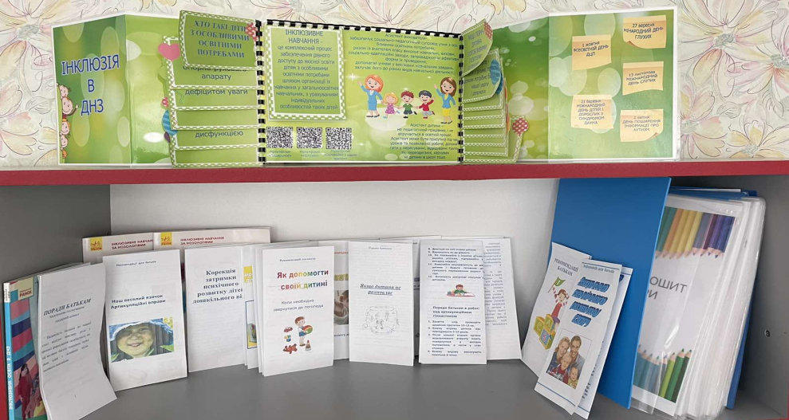
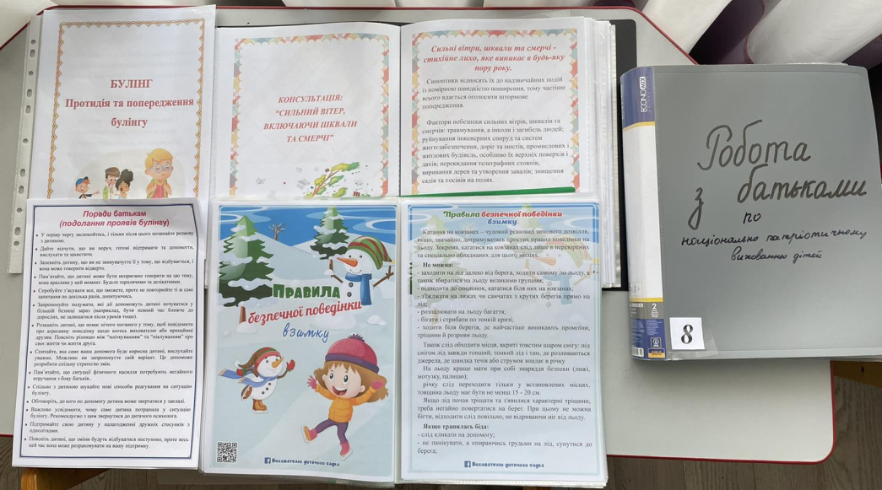
Матеріали для співпраці з батьками

Slide 15
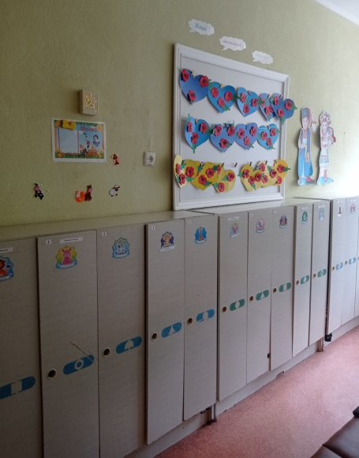
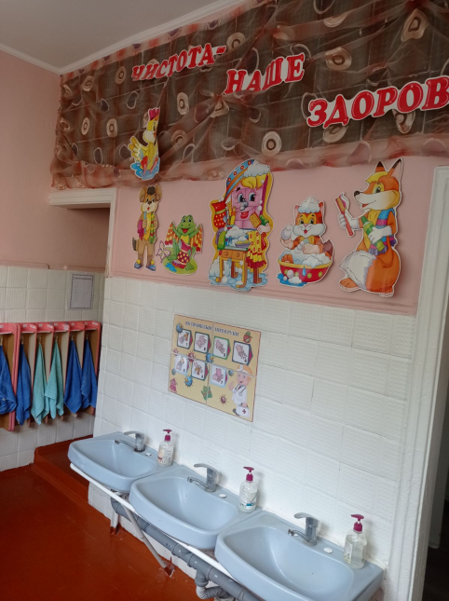
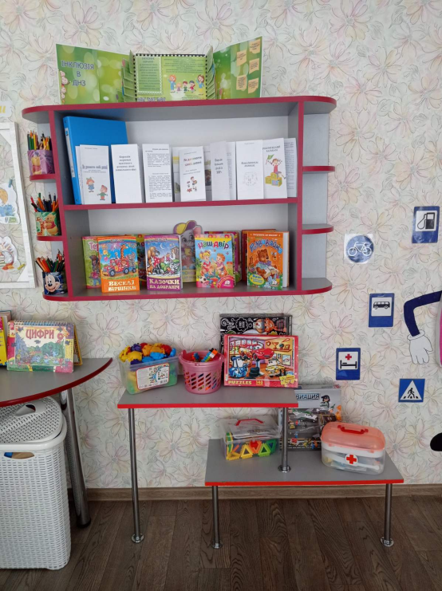
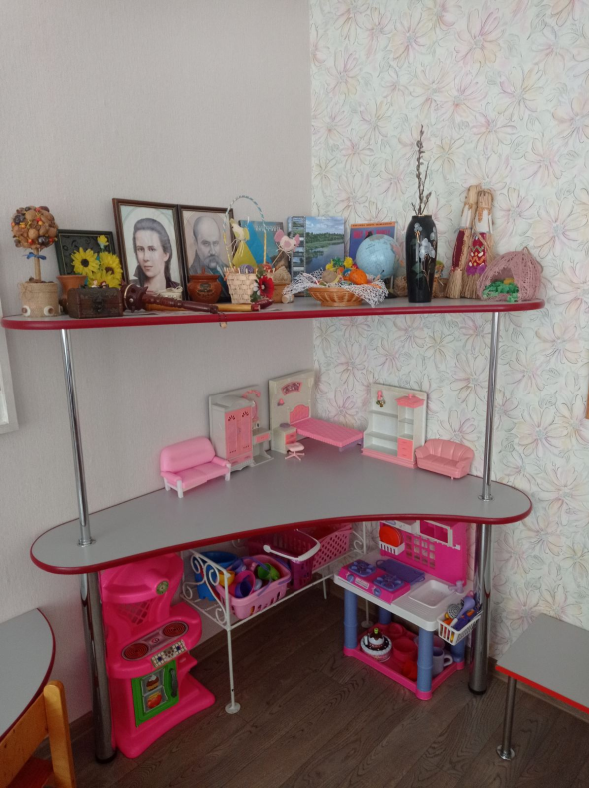
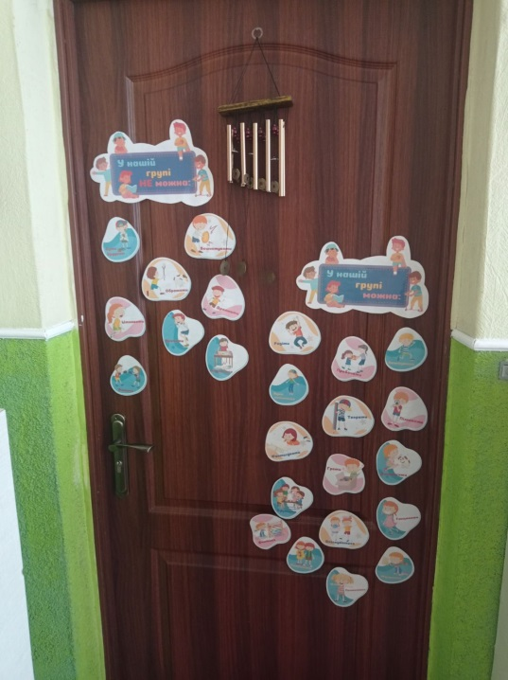
Освітній простір нашої групи

